Slide 1

Projet Intelligence Artificielle
ESIEE-IT M2I Lead-Dev
Florian SORIN
Kieran BELLI
Théodule JANCHEN

Slide 2
Sommaire
Présentation du Sujet
Objectifs
Données
Nettoyage et ajout de données
Analyse des données
Développement
Entrainement du model
Résultats
Conclusions

Slide 3
Sujet
Emotions de messages
↓
Analyse des Sentiments de Tweets
Notes:
Au début j’avais donné quelques idées à ChatGPT pour voir ce qu’il pouvait me proposer
Il a proposé de reconnaitre les émotions dans les messages de conversation
J’ai eu l’idée d’analyser les sentiments des Tweets de Twitter (maintenant X.com)

Slide 4
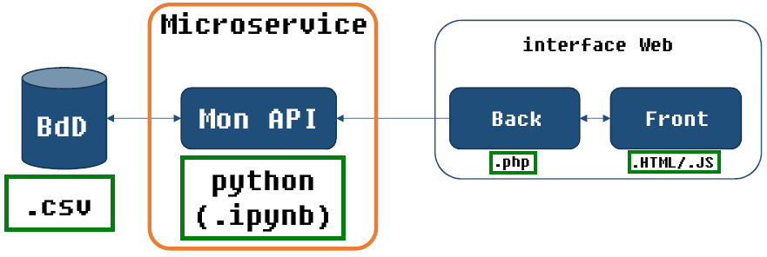
Objectifs
IA dans une API
Base de données
Interface
Possibilité de test sur des tweets actuels
Notes:
Objectifs fixés au démarrage du projets
Cœur de l’IA (en pipeline) et APIsé
Une base de données qui sera local dans notre projet
Une interface web pour appeler l’API de manière simple
Désir d’ajouter la possibilité de tester l’algorithme sur des tweet actuel, finalement abandonné

Slide 5
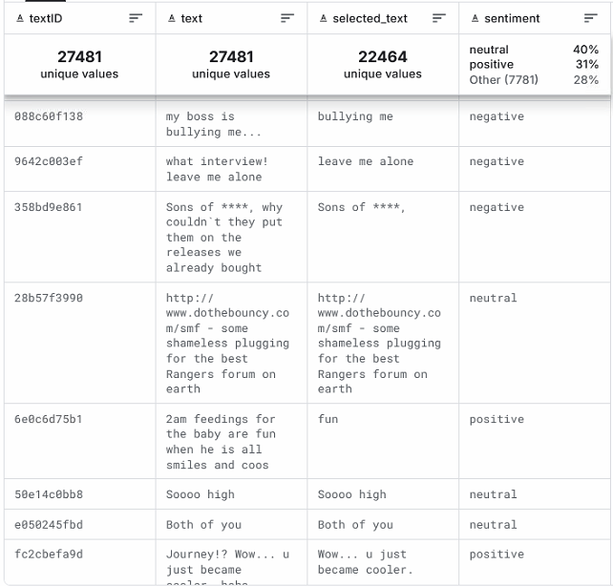
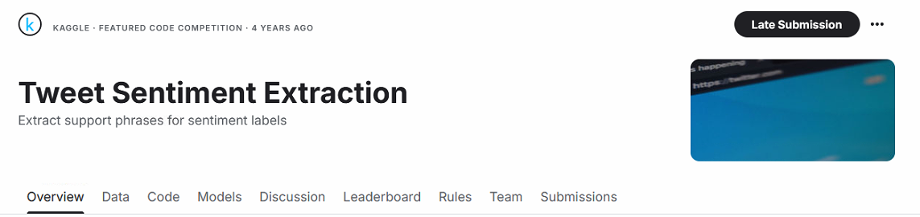
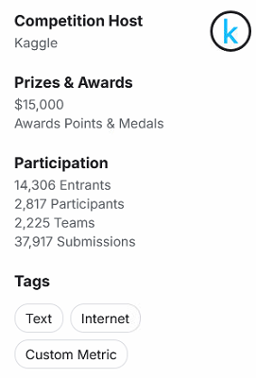
Données
Un DataSet de Kaggle.com
Notes:
Données récupérées d’un DataSet de Kaggle.com
D’autres DataSet mais sans données intéressantes en plus disponibles
Il y a un Id, le texte du tweet, un extrait du tweet, et le sentiment principal

Slide 6

Nettoyage et ajout de données
Notes:
J’aurais pu nettoyer les données du texte des tweets pour enlever certains charactères mais finalement pas nécessaire pour le traitement final
J’ai ajouté une colonne via le résultat des sentiments pour avoir une donnée numérique
J’ai ajouté la longueur du texte
J’ai voulu ajouté la longueur maximum et minimum des mots

Slide 7
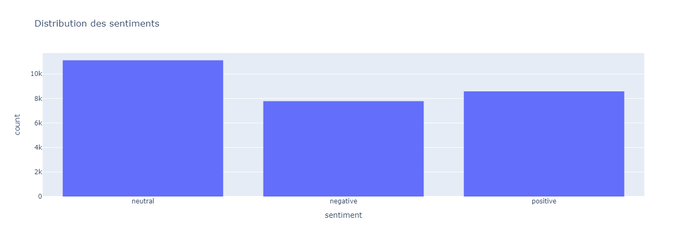
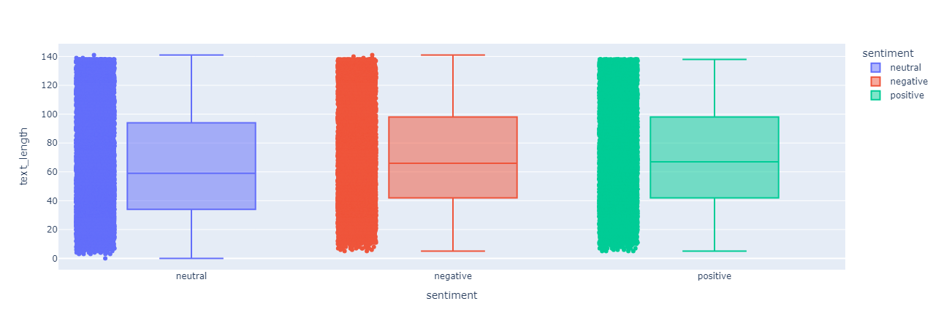
Analyse des données
Notes:
Analyse des données du fichier d’entrainement du dataset pour comprendre la répartition
Environ autant de chaque catégorie avec un peu plus de Neutre
Et environ la même répartition de taille de texte avec une majorité entre 35 et 100 caractère

Slide 8
Développement

Slide 9
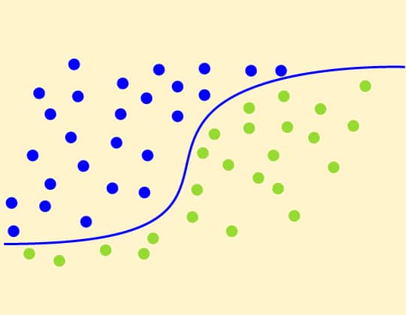
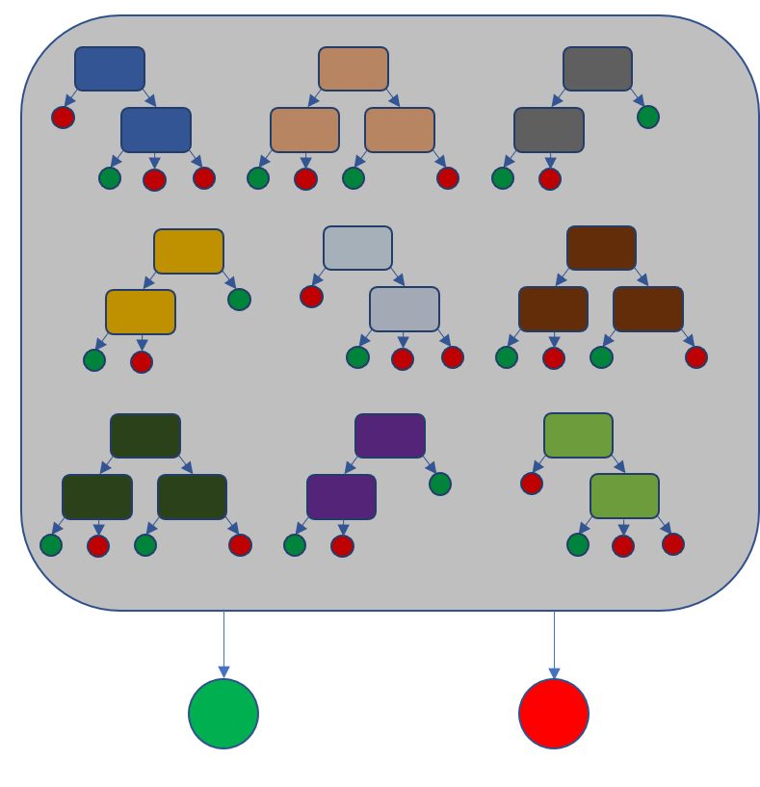
Entrainement
Régression logistique
Forêt aléatoire
Notes:
Régression logistique :
Une combinaison linéaire des caractéristiques puis ajustage ses poids à chaque tour des neurones
Forêt aléatoire :
plusieurs arbres de décision, chacun entraîné une partie aléatoire des données puis assemblage avec une moyenne
Cette méthode est plus efficace car elle réduit le surapprentissage (dû au bruit par exemple)

Slide 10
Résultats
Pas de données
0.6794615244678915
=> ~68%

Slide 11
Matrices de confusions

Slide 12
Problèmes éthiques

Slide 13
Conclusions
Notes:
Difficultés par l’absence de Théo et le peu de travail de Kieran
J’ai principalement fait l’IA et pratiquement seul

Slide 14


Merci
Notes:
Merci de votre attention

